Slide 1
אייקונים
עשו ואל תעשו
סכנה
קונבנציה
סינטקס
מטרה
סרטון
בונוס
דוגמה
הגדרה
תרגול
ז'רגון מקצועי
אל תעשה
עשה
דיון
שאלה
יאללה לעבודה
תרגיל בית
חשוב!
משחק
עבודה קבוצתית
רענון
לא נכון
נכון
פתיחה בעורך קוד

Slide 2
הדליקו מצלמות
כבו מיקרופונים
השתיקו טלפונים
ארגנו מחברת וכלי כתיבה

Slide 3
תכנות מונחה עצמים
מבוא ל- ++C
תכנות מונחה עצמים
תכנות מונחה עצמים – המשך
ירושה + סטטי
פולימורפיזם
חריגות וסדנת דיבאג
פרויקט שחמט – חלק א'
פרויקט שחמט – חלק ב'
טמפלייטים ועצים
STL
ת'רדים
סנכרון ת'רדים
סוקטים + שרת MT
סדנת Hands-On
שיעור 2

Slide 4
רענון
בשיעור הקודם
למדנו על מבני נתונים וכמה פקודות חדשות בשפת C++
וגם הכרנו את GIT, וראינו כמה GIT עוזר לנו להתגבר על בעיות שלכל מתכנת/ת יש.
חזרנו קצת לכושר קידוד, ובתרגיל הבית בנינו מבני נתונים שתומכים בממשק שקיבלנו (קובץ ה-H).
היום נכיר גישת תכנות חדשה, כזו שהמון מתכנתים עובדים על פיה – תכנות מונחי עצמים Object Oriented Programming
למדנו על מבני נתונים והכרנו את ++C

Slide 5
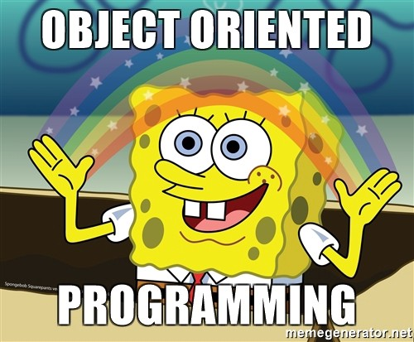
תכנות מונחה עצמים
שיעור 2
סיכום
כימוס
מחלקות ואובייקטים
תכנות מונחה עצמים
הקדמה
מבני נתונים
ו-GIT (חזרה)
Notes:
נתחיל בחזרה זריזה על כמה דברים משיעור קודם

Slide 6
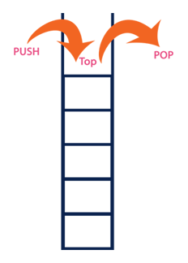
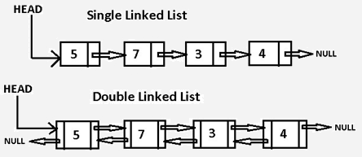
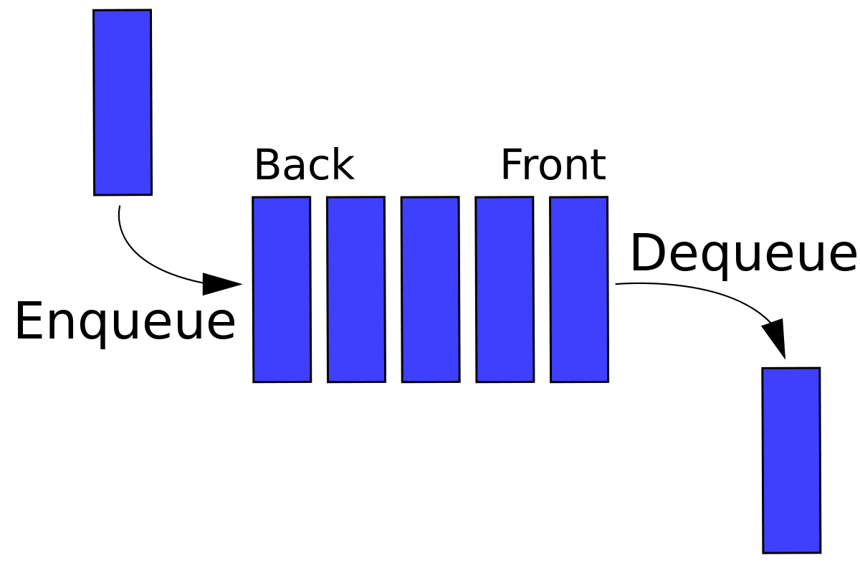
אילו מבני נתונים ראינו?
Notes:
השיעור השני יפתח בדיון של 30 דקות.
זו הזדמנות בשביל החניכים והחניכות "לפתוח דף חדש" ולהתחיל להשתתף בכיתה (גם אם לא עשו זאת שנה שעברה).
חשוב שבמהלך הדיון ננסה לשתף כמה שיותר חניכים וננסה לא להיגרר לשיחה עם 2-3 חניכים בלבד.
תנו חיזוקים חיוביים, הקפידו לחזק את הביטחון של חניכים כדי שייפתחו ויתנו את ה input שלהם.
נתחיל בחזרה על מבני נתונים, יש להקדיש לחלק זה 20 דקות:
השאלה הראשונה אילו מבני נתונים ראינו?
המטרה היא להזכיר לחניכים מבני נתונים רעיוניים שראינו, כלומר לא להתמקד במימוש, אלא בAPI שהם חושפים ובאבסטרקציה.
וודאו שהחניכים מזכירים מבני נתונים מסוג מחסנית , תור, רשימה
הקפידו להכווין את החניכים למושגים היותר מקצועיים שראינו, למשל מחסנית עובדת ע"פ עיקרון LIFO – Last In First Out, והתור ב FIFO – First In…
נסו לגרום לחניכים להוביל את הדיון לנושא של ממשקים (כלומר הפונקציות שחושף כל מבני נתונים)

Slide 7
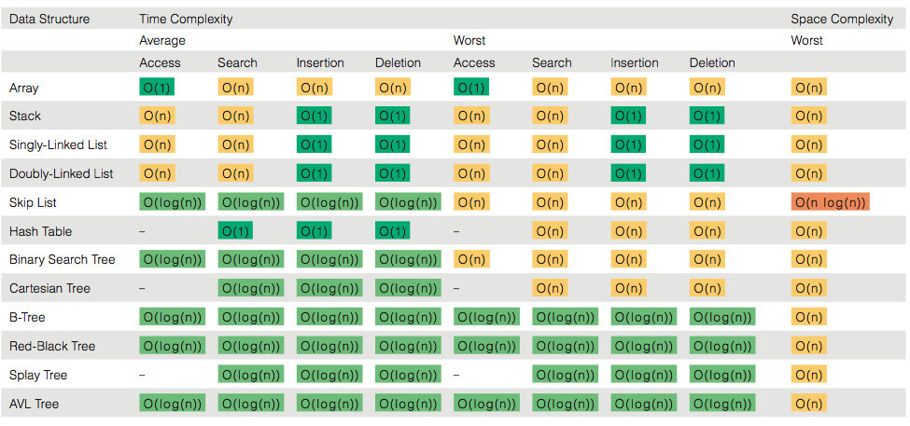
אילו יתרונות יש לשימוש באחד על חשבון השני?
Notes:
כעת נשאל אילו יתרונות יש לשימוש במבנה נתונים באחד על חשבון השני?
חשוב שבהתייחסות החניכים לרשימה הם יזכירו את המושג דינמיות וזה שהזיכרון מוקצה בזמן ריצה ע"י השימוש במילה new (או malloc). אפשר גם לתת מערך כדוגמא למבנה נתונים עם גודל סטטי – שגודלו קבוע מראש ושאם נרצה יותר איברים ממה שדרשנו בהתחלה ניאלץ ליצור מערך חדש ולהעתיק את תוכן המערך הקודם.
להסביר שמחסנית ותור נותנים יתרון באמצעות יצירת סדר בהכנסת איברים. כלומר להדגיש שאת מה שתור ומחסנית מאפשרים אפשר היה לעשות עם רשימה (ומערך*), אבל באופן המימוש שלהם כופים עלינו סדר מסוים שיכול להיות מתאים לתכנית ספציפית.
היתרונות של שימוש במבני הנתונים צריכים להיות מוסברים באמצעות המושג של זמן ריצה. זו הזדמנות להזכיר לחניכים על O-notation. אם החניכים לא חזרו על O-notation בלמידה העצמית הם ילמדו על כך בהמשך. בינתיים אפשר להגיד ש-O notation מתייחס לכמה פעולות ידרשו למימוש המתודה במקרה הכי גרוע, אם במבנה הנתונים ישנםn איברים. למשל מחיקת האיבר האחרון ברשימה מקושרת נעשית ב O(n), אולם אם מדובר ברשימה דו כיוונית (שיש מצביע גם לסוף הרשימה) הפעולה נעשית ב O(1).
אם החניכים לא חזרו על סיבוכיות, אפשר לסיים את השקופית כאן.
אם החניכים חזרו על סיבוכיות, שאלו את החניכים מה הסיבוכיות של כל פעולה על מבני נתונים מסוים:
הכנסת איבר לרשימה באמצעות push (לראש הרשימה) – O(1)
הכנסת איבר לסוף הרשימה (לא רשימה דו כיוונית) – O(n)
חיפוש ברשימה – O(n)
חיפוש במערך – O(n)
חיפוש במערך ממויין – O(log(n)) [חיפוש בינארי]
הטבלה מציגה המון מבני נתונים שלא את כולם נלמד לעומק, אין סיבה להתעמק במבני הנתונים, רק להראות את ההשוואה.

Slide 8
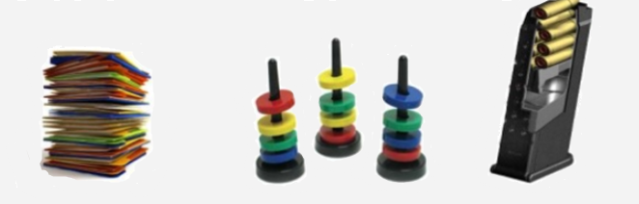
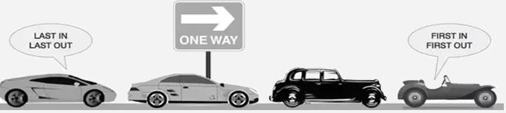
דוגמאות של מבני נתונים מעולם המחשבים? מהעולם האמיתי?
Stack
Queue
מהו API? מה ההבדל בין הרעיון לבין המימוש?
Notes:
לבקש מהחניכים והחניכות לתת דוגמאות מהעולם האמיתי וכן דוגמאות מעולם המחשבים לשימוש במבני נתונים
אפשר להסביר שמסדרון צר זו דוגמא למחסנית (רק האדם האחרון שנכנס למסדרון יכול לצאת), או כשבעורך תמלילים (Notepad, word וכו') משתמשים במחסנית כדי לאפשר חזרה לפקודה האחרונה (undo).
בתור להמבורגר האהוב עלינו מי שהגיע קודם מקבל עדיפות על פני שהגיע אחר כך (דוגמא ל-FIFO) או תור העבודות שמחכות להדפסה במדפסת
אפשר להסביר שבמשחקי רשת נעשה שימוש בתור כדי לקבוע את העדיפות של השחקנים להתחברות, ושהקומפיילר משתמש במחסנית כדי לנהל את הקריאות לפונקציה.
* אם חניכים לא מבינים כיצד לממש תור באמצעות מערך ניתן להציג את הקישורים הבאים (שגם עושים חזרה על נושאים משיעור קודם): מימוש מחסנית באמצעות מערך - https://www.youtube.com/watch?v=sFVxsglODoo
מימוש תור באמצעות מערך - https://www.youtube.com/watch?v=okr-XE8yTO8
השאלה הבאה: מהו API? מה ההבדל בין הרעיון לבין המימוש?
API = Application Programming Interface
בחלק הזה אנו מנסים "להפיל את האסימונים" בכל הנוגע לאבסטרקציה. המטרה היא להדגיש את העובדה שתוכנה חושפת החוצה ממשק, אשר מהווה מאין חוזה עם המשתמש.
כלומר המשתמש, יודע מה מסופק לו (מה כל פונקציה מחזירה) ויודע מה לא נכלל במה שסופק ע"י המתכנת שבנה את המערכת.
אפשר להראות שהממשק של תור, מחסנית ורשימה יכול להיות זהה בחלקו, אולם מאחורי הקלעים ממומש כל אחד בצורה שונה ע"פ הרעיון של מבני הנתונים.
למשל כל מבנה נתונים יכול לחשוף החוצה את הפונקציות remove, add, isEmpty. כל מבנה נתונים עשוי לחשוף החוצה ממשק משלו, שלא מופיע במבנים הנתונים האחרים.
נזכיר לחניכים מה היא חתימה של פונקציה, ולהסביר שזה (בתוספת תיעוד) מספיק למשתמש כדי לדעת להפעיל אותה, גם מבלי לדעת איך היא ממומשת.
אפשר להדגיש את ההבדל בין הרעיון למימוש ע"י תרגיל קטן: לבקש מהחניכים לממש את הפונקציות push, pop ו- add ברשימה המקושרת באמצעות תור ומחסנית.
ניתן לתת דוגמא לAPI של שירותים מוכרים
לדוגמא APIs של שירותי הענן של Google https://cloud.google.com/apis/
אפשר גם לתת דוגמא הרבה יותר פרקטית ולחפש ביחד עם החניכים בgoogle אלגוריתמים או מבני נתונים בשפת C++
ולראות את ה API שהם חושפים החוצה. אפשר להגיד להם שבהמשך הסמסטר נתנסה עם חלק ממבני הנתונים האלו

Slide 9

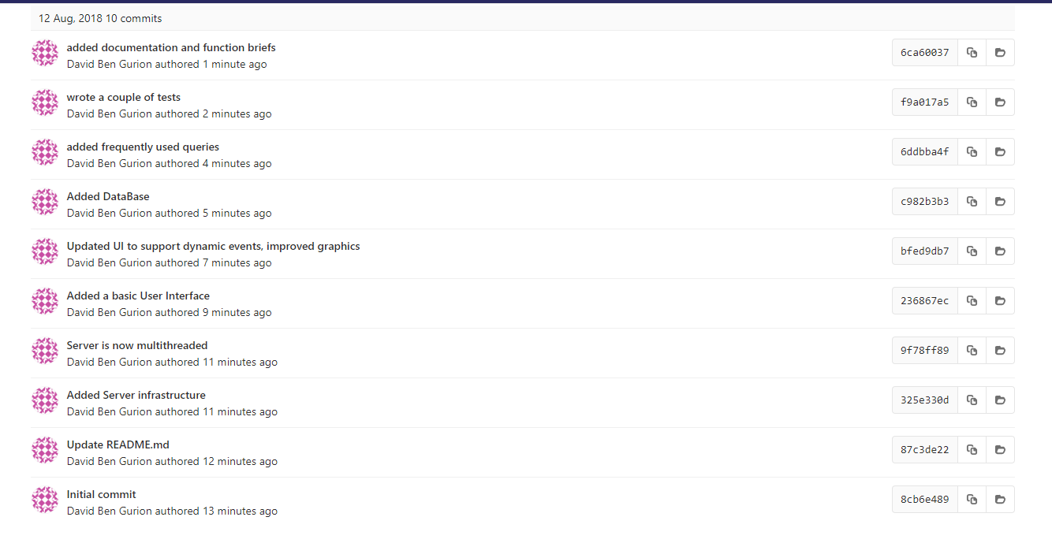
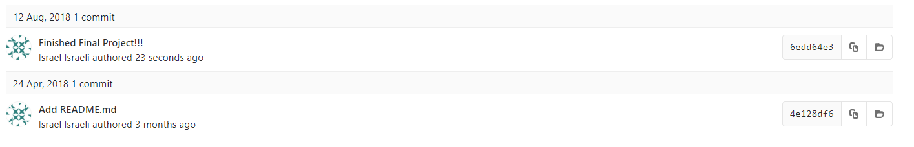
Source Control
אילו דברים מאפשרGIT שלא אפשריים בפיתוח שעד עכשיו עשינו?
אילו בעיותGIT עוזר למנוע?
איזה מבין שני תהליכי הפיתוח עדיף לדעתכם/ן?
Notes:
כעת נמשיך את הדיון ונעבור לנושא של source control
נשאל את החניכים על המוטיבציה לשימוש ב GIT
מגבה את הנתונים
מאפשר לחזור לגרסאות קוד קודמות
מאפשר לראות תרומה של כמה חברי צוות לקוד הכללי
ניתן לראות את תהליך הפיתוח

Slide 10
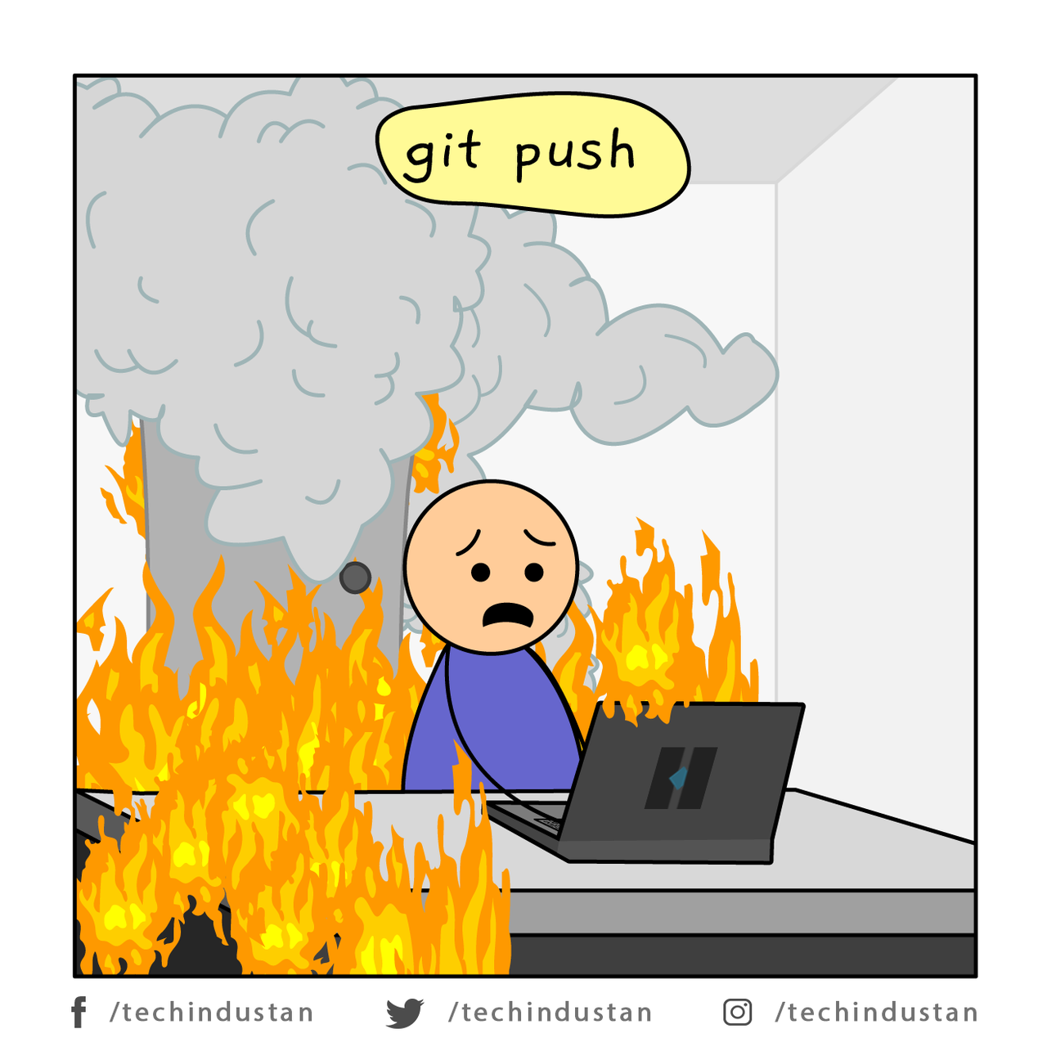
הדגמה
נסתכל על ההגשות מהשיעור הקודם:
Repository
Commits – מי עשה הכי הרבה?
Comments
Notes:
זה הזמן להיכנס ל-gitlab ולהציג כמה פיצ'רים ב-GIT על התרגולים שהגישו החניכים בשיעור הקודם:
להראות את ה-Commits שעשו (אפשר לגשת דרך לשונית repository)
להראות שאנחנו בתור מדריכים יכולים לעבור על הקוד ולהוסיף comments
להראות את תבניות העבודה של החניכים, אפשר להראות מי מבין החניכים עשה הכי הרבה commits
בחלק הבא נסביר על היתרון שבעבודה באיטרציות קטנות (איטרציה היא סבב פיתוח).

Slide 11
שאלות? תהיות?
GIT & מבני נתונים

Slide 12
תכנות מונחה עצמים
שיעור 2
סיכום
כימוס
מחלקות ואובייקטים
תכנות מונחה עצמים
הקדמה
מבני נתונים
ו-GIT (חזרה)
Notes:
נעבור לדבר על הנושא החדש, אבל לפני זה נראה כמה חסרונות באיך שעבדנו עד עכשיו

Slide 13
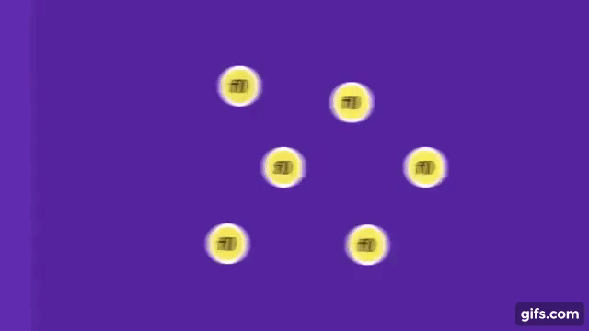


תכנות פרוצדורלי
הגדרה
תכנות פרוצדורלי היא גישה מאוד נפוצה, שבה רוב המתכנתים משתמשים. יש לה כמה חסרונות:
הגישה הפרוצדורלית לא מדמה את העולם האמיתי. בעולם האמיתי:
מערכת של ישויות
כל ישות מורכבת ממאפיינים והתנהגויות
הישויות מתקשרות ביניהן ונוצרות מערכות גדולות
כאשר יש המון פונקציות, אשר קוראות אחת לשנייה, הקוד הופך למסורבל, אנחנו קוראים לקוד כזה "קוד ספגטי"
כאשר יש המון משתנים, פונקציות עשויות לקבל המון פרמטרים, והופך להיות קשה לנהל אותם
Notes:
אפשר להגדיר לחניכים מן כלל אצבע שאומר שאם התכנית מתחילה להיות עמוסה במשתנים ופונקציות,
ומרגיש שאפשר לקבץ כמה משתנים ופונקציות תחת כותרת אחת זוהי אזעקה לכך שהגישה שלנו לא נכונה,
ובשקופיות הבאות נציג גישה אחרת.
כבר עכשיו אפשר לציין שיש תיקייה בשם חזרה על החומר – hands on שמאפשרת לחזור על החומר של השיעור באמצעות בניית תכנית (לא חובה). את התכנית תחילה כותבים בצורה פרוצדורלית, ומבינים את הבעיות שצוינו בשקופית הזו.
בתכנות פרוצדורלי אנחנו מתייחסים לתכנית כמקשה אחת, והמשתנים לא מופרדים לישויות, אלא גלובליים או מועברים כפרמטר לפונקציות.
בשנה שעברה החניכים התחילו ללמוד על struct-ים, וראו מוטיבציה לגישה החדשה שתוצג בשקופיות הבאות
לקריאה נוספת על תכנות פרוצדורלי
https://hackr.io/blog/procedural-programming

Slide 14
תכנות מונחה עצמים
שיעור 2
סיכום
כימוס
מחלקות ואובייקטים
תכנות מונחה עצמים
הקדמה
מבני נתונים
ו-GIT (חזרה)
Notes:
ועכשיו נתחיל לדבר על הגישה החדשה - OOP

Slide 15
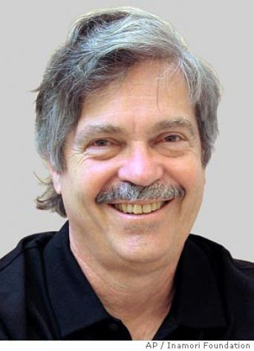
הגדרה
Object Oriented Programming
Alan Kay היה ביולוג שחקר את התא האנושי, וקיבל השראה להמציא גישה חדשה בשם "תכנות מונחה עצמים"
“The best way to predict the future is to invent it”

Slide 16
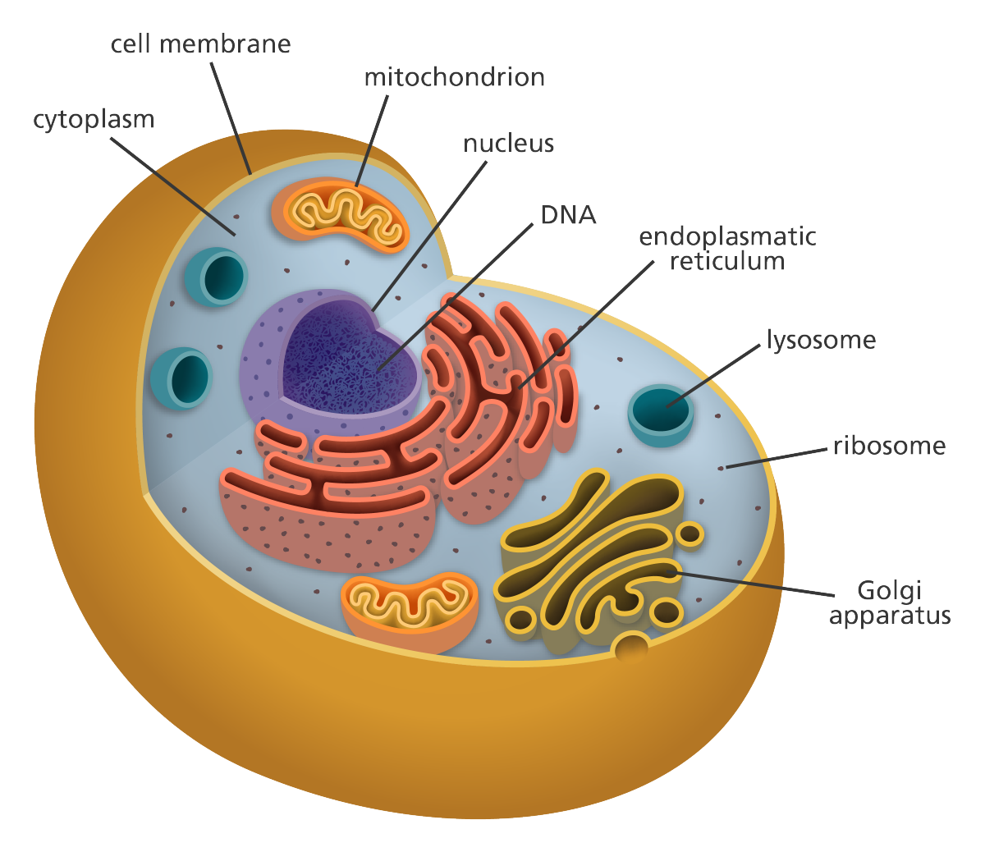
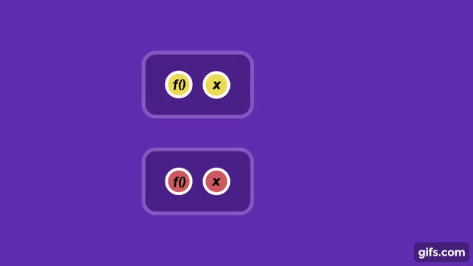
OOP
הגדרה
תא אנושי
בתכנות מונחה עצמים ישויות נקראות אובייקטים (עצמים), שכל אחד מהם הוא אוסף של משתנים ופונקציות:
לכל אובייקט פונקציות שנקראות מתודות (methods)
למשתנים נקרא שדות (properties)
התא האנושי מורכב מישויות עצמאיות:
לכל ישות תפקיד מסוים
כל ישות מתקשרת עם הישויות האחרות
כל הישויות יוצרות ביחד מערכת גדולה שמאפשרת חיים
Notes:
תוכלו כבר לעשות לחניכים ספוילר ולהגיד להם שבבית הם יצטרכו לבנות מערכת של תא אנושי (ולממש חלק מהרכיבים השונים).
בגישת OOP ננסה למדל את העולם באמצעות הגדרה של אובייקטים (עצמים). עצמים בעולם ניתן לתאר דרך עצמים בתוכנה, לכל עצם יש את המאפיינים שלו (שדות), והתנהגות שלו (מתודות).
עצמים לעיתים יצטרכו לתקשר אחד עם השני, כלומר להעביר/לקבל מידע מאחד לשני או לקרוא לפונקציה אחד של השני.

Slide 17
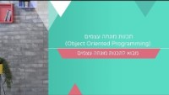
סרטון
Notes:
https://www.youtube.com/watch?v=q1JQB7pw4AY

Slide 18
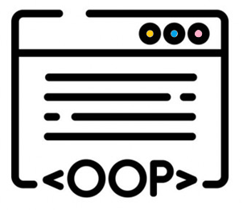
מחלקות (Classes)
הגדרה
מחלקה היא הדרך להגדיר את האובייקט – כלומר איזה מתודות ואילו שדות יופיעו תחת שם האובייקט.
מחלקה היא טיפוס נתונים מורכב
יכולה להכיל משתנים (שדות/מאפיינים) מסוג פשוט (כגון float, int או מצביעים כמו char*, int*)
יכולה גם להכיל שדות מורכבים (למשל עצמים אחרים)
יכולה להחזיק פונקציות (מתודות) ואלו מגדירות את הממשק

Slide 19
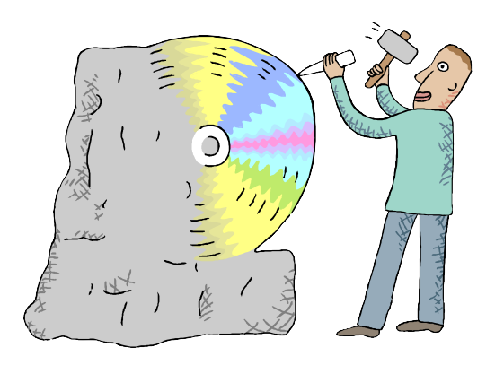
עיצוב תוכנה ב-OOP (OOP Software Design)
חשוב!
כשעובדים בגישת OOP אחד השלבים החשובים בתהליך הפיתוח הוא שלב התכנון
Notes:
חלק מאוד חשוב מהפיתוח של מערכת הוא להבין איך היא צריכה להיות בנויה...
בדר"כ נקבל דרישות מלקוח מסוים, ואנחנו נרצה לתכנן תוכנית שעונה על הדרישות האלו...

Slide 20
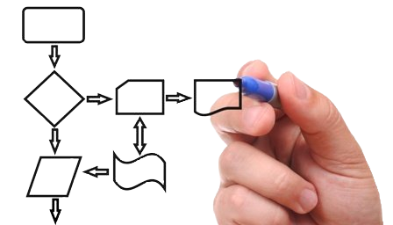
עיצוב תוכנה ב-OOP (OOP Software Design)
עשו ואל תעשו
עוד לפני שנתחיל לכתוב קוד, נרצה להבין מה המבנה של התוכנה.
אילו ישויות יהיו בתכנית?
מה המאפיינים של כל ישות?
מה הפעולות שהישות יכולה לבצע?
מה הקשר בין הישויות בתכנית?
Notes:
חלק מאוד חשוב מהפיתוח של מערכת הוא להבין איך היא צריכה להיות בנויה...
בדר"כ נקבל דרישות מלקוח מסוים, ואנחנו נרצה לתכנן תוכנית שעונה על הדרישות האלו...

Slide 21
עיצוב תוכנה ב-OOP (OOP Software Design)
עשו ואל תעשו
כאשר פועלים לפי פרדיגמת OOP אנו רוצים להפריד את התוכנה לאובייקטים בלתי תלויים, כך שלכל אחד תיהיה אחריות על דבר אחד.
כלומר מחלקה צריכה להיות אחראית על דבר אחד (או כמה דברים קטנים דומים), אם המחלקה עושה המון דברים זה סימן טוב לכך שהעיצוב שלנו רע
בהמשך הקורס נתעמק ב design, ונראה כיצד אפשר לתכנן תוכנה עם עקרונות נכונים.
Notes:
חשוב חשוב חשוב!
להתייחס לעניין האחריות על דבר אחד, מחלקה שעושה שמונים דברים זה design רע של קוד וזה צריך להיות ברור מהרגע הראשון.
דבר נוסף הוא עניין החוזה, זה אחד הדברים המרכזיים שהם צריכים להבין בשיעור הזה מבחינה רעיונית – ה-API הוא סוג של חוזה בין מי שמשתמש בספריה או class שלך לבינך. גם במה שמציגים כממשק וגם בהבטחות שנותנים (למשל פונקציה מסויימת לא נותנת שום אחריות אם פרמטר X הוא nullptr. מצד שני חוזה אחר יכול לטפל בשגיאה הזו בעצמו.) כל אלו לגיטימיים והם חלק מבחירת הסיפריה והממשקים כשכותבים אותם או החלטה בתהליך שבו בוחרים במה להשתמש לדוגמא : הספריה הזו מאד שברירית ואני צריך לבדוק את כל הקלט מראש אבל הפונקציות שיש בה מאד נוחות, ספריה אחרת אולי יותר ידידותית למתכנת חדש אבל עם פחות אופציות. כל אלו בחירות שנעשה ביום יום כמתכנתים, אם כמשתמשים של API ואם כאלו המגדירים אותו.
אם את כל התכנית ניתן לממש באמצעות מחלקה אחת שעושה את הכל אז כבר אפשר לעבוד בשיטה הפרוצדורלית.

Slide 22
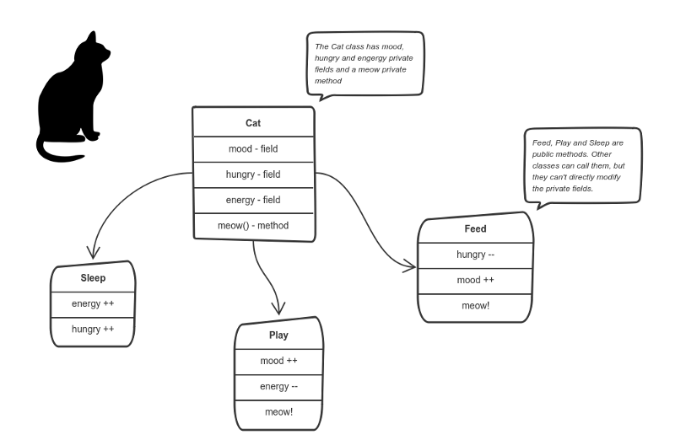
עיצוב תוכנה ב-OOP (OOP Software Design)
דוגמה
Notes:
דוגמא אפשרית למחלקה שמייצגת חתול...
יש להסביר על השדות השונים, להסביר על המתודות ועל איך המתודות משפיעות על השדות: לדוגמא, כאשר החתול אוכל הוא פחות רעב (ואז השדה שמייצג רעב קטן), המצב רוח עולה
דוגמא נוספת, כאשר החתול משחק המצב רוח עולה, אבל האנרגיה שלו יורדת
כלומר בצורה מאוד מופשטת, המחלקה שבתרשים מייצגת חתול כאוסף של שדות ומתודות, כל מתודה משפיעה על השדות של האובייקט.

Slide 23
תרגיל בתכנון
בית הספר פנה אל תכנית מגשימים וביקש את עזרתנו בבניית תוכנה לניהול ציוני התלמידים.
התכנית צריכה לאפשר הצגה של ציוני תלמידים (היסטוריה, ספרות, מתמטיקה ואנגלית), ציון ממוצע, שם, ומס' תעודת הזהות.
בכל כיתה בבית הספר יש 10 תלמידים, נרצה שהתוכנה תוכל להציג את המידע של כל התלמידים בכיתה.
חשבו:
אילו מחלקות כדאי שיהיו בתכנית שלנו?
אילו שדות יהיו במחלקות? (סוג?)
אילו מתודות? (מה תקבל המתודה? מה תחזיר?)
Notes:
את החלק הבא יש להעביר כדיון ומומלץ גם להשתמש בלוח, תנו לכיתה 2 דקות לחשוב, ושאלו אילו מחלקות כדאי שיהיו בתכנית...
וודאו שהוצעו המחלקות הבאות (אפשר גם לקבל מחלקות נוספות העיקר שיהיה נימוק)
מחלקה שמייצגת תלמיד
שדות
למחלקה שדה ת.ז - אפשר מסוג int אפשר גם מסוג אחר העיקר שיהיה נימוק טוב למה זה הסוג שנבחר
שדה של שם התלמיד/ה –מסוג char*, בבית ילמדו על סוג משתנה חדש שנקרא string והוא יתאים יותר.
שדה של ציונים – מערך מסוג unsigned int (לא יכול להיות שלילי) בגודל 4 (כי יש 4 ציונים סה"כ)
מתודות
מתודה שתחשב ממוצע ציונים.
מתודה שתדפיס את מידע התלמיד
מחלקה שמייצגת כיתה
שדות
מס' כיתה – אפשר int או char
תלמידי הכיתה – מערך בגודל 10 שבו כל איבר הוא מהסוג של מחלקת תלמיד (זכרו שמחלקה יכולה להכיל גם עצמים אחרים)
מתודות
מתודה שתדפיס את מידע התלמידים

Slide 24
שאלות? תהיות?
OOP

Slide 25
תכנות מונחה עצמים
שיעור 2
סיכום
כימוס
מחלקות ואובייקטים
תכנות מונחה עצמים
הקדמה
מבני נתונים
ו-GIT (חזרה)
Notes:
ניכנס קצת יותר לעומק של OOP, ונבין איך מתחילים לתכנת בגישה הזו.

Slide 26
הגדרת מחלקה ב-C++
סינטקס
class Student
{
public:
};
מילה שמורה להגדרת טיפוס מסוג מחלקה
שם המחלקה
כרגע לא ניכנס לזה, נבין בהמשך המצגת
לא לשכוח “;” כמו בהגדרת struct
Notes:
הגדרת מחלקה בשפת C++ היא כמעט זהה להגדרת struct.
שאלה חשובה: האם הקוד שבשקופית יופיע בקובץ ה-Header או בקובץ ה-CPP?
תשובה: בקובץ ה-Header, מדובר בהגדרות אבסטרקטיות רעיוניות, לא מדובר במשהו קונקרטי שקשור למימוש.
יש לשים לב לקונבנציות: שם מחלקה באות גדולה

Slide 27
הגדרת מחלקה ב-C++ - מתודות
סינטקס
#include <string>
// grades array access
#define NUM_OF_GRADES 4
class Student {
public:
// fields
int id; std::string firstName; std::string lastName; unsigned int grades[NUM_OF_GRADES];
};
סוג משתנה חדש (נלמד בתרגיל הבית)
השדות של המחלקה
Notes:
למחלקה נוספו כעת שדות לפי הדרישות שמופיעות בשקופית 23.
שימו לב לכמה נקודות:
אנחנו משתמשים בסוג חדש של משתנה – std::string.
string (מחרוזת) זה רצף של תווים.
std:: אומר שהטיפוס הזה נלקח ממרחב השמות (namespace) של הספרייה הסטנדרטית (בדומה ל-cout שבו השתמשנו כבר).

Slide 28
הגדרת מחלקה ב-C++ - שדות
סינטקס
#include <string>
// grades array access
#define NUM_OF_GRADES 4
class Student
{
public:
// fields
int id;
std::string firstName;
std::string lastName;
unsigned int grades[NUM_OF_GRADES];
// methods
double getAverage() const;
void print() const;
void printGrade(const int gradeIndex) const; // helper method
};
שימוש במילה const בסוף מתודה
המתודות של המחלקה
שימוש במילה const בפרמטרים של פונקציה
Notes:
למחלקה כעת נוספו מתודות (פונקציות ששייכות למחלקת Student)
Helper Method
בדומה למה שראינו בשיעור הקודם (המתודות isEmpty ו-isFull), לפעמים למחלקה נוסיף מתודות עזר, שלא הופיעו בדרישות התוכנה.
בדוגמא כאן אנחנו מגדירים מתודת עזר שתעזור לנו להדפיס כל ציון בנפרד
מתודות מסוג זה לא צריכות להיות חלק מהממשק של המחלקה, הן משמשות רק אותנו ובהמשך נראה איך לא נחשוף אותם למשתמש.
const בסוף מתודה (חשוב!)
כאשר בסוף חתימת המתודה מופיעה המילה const, זה אומר שהמתודה לא יכולה לשנות את שדות האובייקט.
כשנממש את המתודה, לא נוכל לשנות למשל את הציון של הסטודנט.
מתודות שמוגדרות כ-const לא יכולות להשתמש במתודות שאינן מוגדרות כ-const, ומעתה והלאה נקפיד על הנושא בתרגילי הבית.
בדוגמא כאן, גם הפונקציה getAverage וגם הפונקציה print לא אמורות לשנות משהו אצל התלמיד, אלא רק לקרוא את ערך השדות.
const בפרמטרים של מתודה/פונקציה
משהו נוסף שנקפיד עליו לאורך הסמסטר זה להגדיר פרמטרים כ-const במידת הצורך:
אם הפרמטר שהתקבל לא משתנה לאורך הפונקציה, נגדיר אותו כ-const.
הדבר רלבנטי לכל הפונקציות שאותן נגדיר, לא רק למתודות.

Slide 29
הגדרת מחלקה ב-C++ - מימוש
סינטקס
// Student.cpp
#include “Student.h”
double Student::getAverage() const
{
// method code…
}
#include לקובץ ה-Header של המחלקה
ערך ההחזרה של המתודה
חשוב לכלול את המילהconst גם במימוש במידה והפונקציה הוגדרה כך
חתימת הפונקציה
פנייה למרחב השמות של המחלקה Student
Notes:
חתימה של מתודה/פונקציה
כאשר רוצים לממש מתודה שמוגדרת בתוך מחלקה יש לכלול את החתימה המלאה שלה.
נשים לב שערך ההחזרה אינו חלק מהחתימה. במידה והמתודה הוגדרה עם המילה const, יש להקפיד לכלול const גם במימוש.
namespace – מרחב שמות זוהי הדרך שלנו להבדיל בין מתודות של מחלקות/ספריות שונות.
לדוגמא, יכולות להיות לנו בתכנית שתי מתודות print של שתי מחלקות שונות, בעזרת ה-namespace הקומפיילר יודע לאיזה פונקציה אנו מתכוונים.
כדי להתייחס למשתנה/פונקציה בתוך namespace משתמשים באופרטור :: (פעמיים נקודתיים)

Slide 30

מופע של מחלקה (Instance)
הגדרה
אנחנו מבינים איך להגדיר מחלקה, ועכשיו נרצה להתחיל ליצור אובייקטים (מופעים) בעזרת המחלקה שבנינו.
כאשר אנו מצהירים על אובייקט מהסוג של המחלקה שלנו, הקומפיילר משתמש במחלקה שלנו ויוצר מופע (instance) שלה.
Notes:
באנימציה אפשר לראות את הרעיון של יצירת מופע
ה-Class היא ה"מתכון" או הרעיון שבאמצעותו הקומפיילר יודע איך ליצור אובייקטים מהסוג של המחלקה.

Slide 31





מופע של מחלקה (Instance)
הגדרה
כלומר עד עכשיו הייתה לנו רק ישות רעיונית שתיארה טיפוס נתונים חדש (במקרה של ההדגמה Student)
עכשיו נרצה ליצור מופעים שלה, כלומר ישויות קונקרטיות שתופסות זיכרון ומחזיקות ערכים אמיתיים בשדות שלהם.
Class : Animal
Notes:
חשוב להסביר שהמונח קונקרטי מתייחס לעובדה שהאובייקט תופס זיכרון במחשב, הוא לא רק רעיון.
בתמונה יש מחלקה של חיה, ממנה נוצרים מופעים קונקרטיים:
זברה, פיל, ג'ירפה, חתול, קרנף

Slide 32
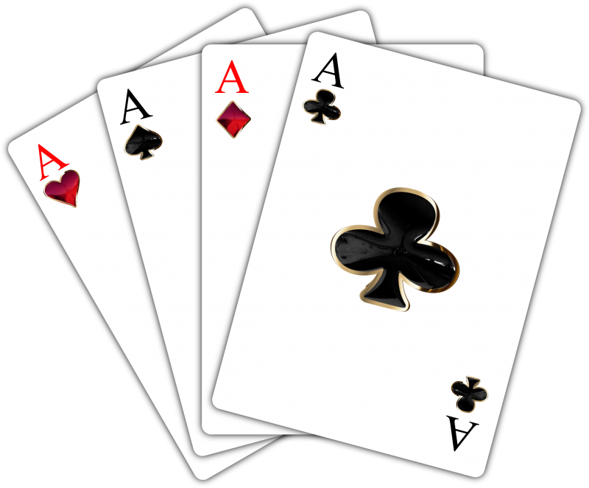
מצב והתנהגות
הגדרה
לערכים של השדות במחלקה אנו קוראים מצב האובייקט.
המתודות של האובייקט נקראות ההתנהגות, והן זהות בין כל האובייקטים של אותה מחלקה.
המתודות עשויות להשתמש בשדות של האובייקט, וגם לשנות אותם.
דוגמאות:
אובייקט "נורה" יכול להיות במצב "דולק" או במצב "כבוי"
אובייקט "קלף משחק" יכול להיות במצב תלתן/לב/עלה/יהלום ובנוסף במצב 1, 2, 3,…,10, J, K, A
Notes:
חשוב להסביר שהמונח קונקרטי מתייחס לעובדה שהאובייקט תופס זיכרון במחשב, הוא לא רק רעיון.
בתמונה יש מחלקה של חיה, ממנה נוצרים מופעים קונקרטיים:
זברה, פיל, ג'ירפה, חתול, קרנף

Slide 33
אובייקטים בזיכרון המחשב
שאלה: כמה זיכרון מקצה הקומפיילר לשדות של אובייקט שנוצר?
תשובה:
דומה ל struct
מוקצה שטח כסכום הגדלים של השדות במחלקה
*לא תמיד נכון, מוזמנים לקרוא על Allignment
כל שדה תופס שטח משלו
השדות צמודים אחד לשני בזיכרון
לדוגמא: למופע של מחלקה עם שלושה שדות ((a,b,c מסוג int יוקצו 12 בתים סה"כ (4 לכל int)
Each object gets 12 bytes
0x4D2
a
0x4D6
b
0x4DA
c
Notes:
מוקצה שטח בזכרון כסכום הגדלים של כל השדות של המחלקה - לא מדויק בגלל ALIGNMENT וגם בגלל padding כל זאת ועוד:
https://docs.microsoft.com/en-us/cpp/cpp/alignment-cpp-declarations
לענייננו זה לא משנה ואין צורך להיכנס איתם לזה. מי מהם שירצה, יחקור על זה לבד.
מבחינתנו מספיק לדעת שזה סכום הגדלים של שדות המחלקה.
כל שדה תופס 4 בתים בגלל שהוא מסוג int.

Slide 34
אובייקטים בזיכרון המחשב
שאלה: כמה זיכרון מקצה הקומפיילר למתודות של אובייקט שנוצר?
תשובה: פונקציות של מחלקה (מתודות) מופיעות בזיכרון פעם אחת ב - Code Segment
בעיות בשיטה הזו?
Notes:
פונקציות מוקצות כאשר המחלקה עצמה נטענת לזיכרון ולא עבור יצירת כל אובייקט.
אין סיבה ליצור עבור כל אובייקט, הרי המימוש של הפונקציה זהה תמיד... השוני היחידי הוא הערך של המאפיינים.
לתת להם לחשוב על בעיות ורק אז להציג את הפתרון.
הבעיה היא – איך פונקציה יודעת לגשת לשדות של אותו אובייקט שהפעיל אותה? איך הפונקציה בכלל יודעת איזה אובייקט הפעיל אותה?
התשובה היא – הפונקציה מקבלת מצביע לאובייקט שנקרא this
בהמשך המצגת נראה מה זה this ואיך זה פותר את הבעיה.

Slide 35
יצירת אובייקטים ב-C++
סינטקס
#include “Student.h”
int main()
{
Student stud1;
// first student info
stud1.firstName = "Shahar";
stud1.lastName = "Hasson";
stud1.id = 123456789;
stud1.grades[0] = 78;
stud1.grades[1] = 81;
stud1.grades[2] = 90;
stud1.grades[3] = 65;
Student stud2;
// second student info
stud2.firstName = "Beyonce";
stud2.lastName = "";
stud2.id = 111111111;
stud2.grades[0] = 95;
stud2.grades[1] = 87;
stud2.grades[2] = 90;
stud2.grades[3] = 98;
return 0;
}
יצירת מופע של המחלקה Student למופע קוראים stud1
יצירת מופע של המחלקה Student למופע קוראים stud2
Notes:
למחלקה נוספו כעת שדות לפי הדרישות שמופיעות בשקופית 23.
שימו לב לכמה נקודות:
אנחנו משתמשים בסוג חדש של משתנה – std::string.
string (מחרוזת) זה רצף של תווים.
std:: אומר שהטיפוס הזה נלקח ממרחב השמות (namespace) של הספרייה הסטנדרטית (בדומה ל-cout שבו השתמשנו כבר).

Slide 36
יצירת אובייקטים ב-C++
סינטקס
קריאה למתודה print עבור המופע stud1
קריאה למתודה getAverage עבור המופע stud1
stud1.print();
std::cout << "The average grade is " << stud1.getAverage() << std::endl;
stud2.print();
std:: cout << "The average grade is " << stud2.getAverage() << std::endl;
קריאה למתודה print עבור המופע stud2
קריאה למתודה getAverage עבור המופע stud2
Notes:
התייחסו לקוד שבשקופית זו כהמשך לפונקציית ה-main שהוצגה בשקופית הקודמת.
בדוגמא כאן אנחנו קוראים למתודות print והמתודה getAverage של שני המופעים
שימו לב, אל מתודה ניגשים מתוך האובייקט עצמו, באמצעות האופרטור . (נקודה)
את הקוד המלא של התכנית תוכלו למצוא בתיקיית – "חזרה על החומר – Hands On", אם נריץ נקבל:
Student id: 123456789
Name: Shahar Hasson
*** Grades ***
History: 78
Math: 81
Literature: 90
English: 65
The average grade is 78.5
Student id: 111111111
Name: Beyonce
*** Grades ***
History: 95
Math: 87
Literature: 90
English: 98
The average grade is 92.5
שימו לב שלכל סטודנט מודפסים ערכי השדות שלו, ומחושב הממוצע האישי שלו

Slide 37
המצביע this
הגדרה
ניזכר בבעיה שעלתה בשקופית 33...
איך הקומפיילר מצליח לשמור עותק בודד של מתודה בזיכרון? (ולא לשמור עותק עבור כל מופע שנוצר)
הקומפיילר צריך לדעת איזה אובייקט קרא למתודה כדי לגשת לשדות שלו.
הקומפיילר עושה זאת ע"י הוספת הכתובת של האובייקט הקורא
הכתובת מועברת למתודה, ומוחזקת במצביע שנקרא this
הטיפוס של this הוא מטיפוס מצביע למחלקה
בדוגמא שלנו Student*
Notes:
אז איך בכל זאת הודפס המידע של כל סטודנט? איך הקומפיילר ניגש לשדות של האובייקט המתאים?
השדות של כל אובייקט תופסים מקום נפרד בזיכרון (שקופית 32), כאשר קוראים למתודה מתוך האובייקט, this יצביע לאובייקט שקרא למתודה, וככה יהיה גישה לשדות שקשורים אליו.
ככה לדוגמא כאשר קוראים למתודה print באמצעות stud1 מודפסים הערכים של stud1 בלבד.

Slide 38
המצביע this
הגדרה
לכל מתודה שהגדרנו נוסף אוטומטית פרמטר חדש
(אנחנו לא רואים את זה אבל הקומפיילר הוסיף אותו)
בדוגמא שלנו, החתימה של המתודה נראית כך:
שזה שקול לחתימה:
ב-main של הדוגמא שלנו, הקומפיילר הופך את הקריאה stud1.print() לקריאה Student::print(&stud1)
void print(Student* this) const;
void print() const;
Notes:
אם ניכנס למימוש של מתודה נראה שנוכל לגשת לאובייקט שעליו מצביע this, אם נשתמש באופרטור הגישה למצביע -> (חץ) נראה את המתודות והשדות של האובייקט.
נקודה חשובה בקשר למצביע this היא שהוא מצביע קבוע שתמיד יצביע לאותו מקום (const pointer) כלומר לא ניתן לשנות אותו כך שיצביע על אובייקט אחר, הוא מקובע לכתובת של המופע שקרא למתודה.

Slide 39
שאלות? תהיות?
אובייקטים ומחלקות

Slide 40
תכנות מונחה עצמים
שיעור 2
סיכום
כימוס
מחלקות ואובייקטים
תכנות מונחה עצמים
הקדמה
מבני נתונים
ו-GIT (חזרה)
Notes:
נעבור לעיקרון מאוד חשוב ב-OOP שנקרא כימוס.

Slide 41

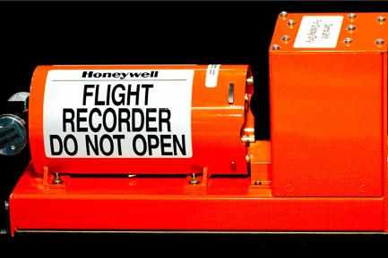
כימוס - Encapsulation
הגדרה
בא מהמילה "כמוסה" ,"כמוס" (כמו "סוד כמוס") , "קפסולה"
אנחנו לא יודעים מה יש בתוך הקפסולה, אנחנו רק משתמשים בה
אם היינו יודעים מה יש בתוכה, יכול להיות שהיינו משנים אותה ובכך פוגעים בה או יכול להיות שהיינו מעתיקים אותה...
קופסא שחורה
Notes:
קופסא שחורה – מכשיר מתחום התעופה (בזמננו כבר מתחום התחבורה בכלליות, אבל לעניינו נדבר על תעופה) שתפקידו להקליט את מהלך הטיסה – שיחות של הטייס, נתונים על הטיסה וכו'.
במקרה של התרסקות/תקלה ניתן לחקור ולנתח את המידע שקיים בקופסא השחורה ולהבין מה הסיבה לאירוע.
אבל הקופסא בכלל בצבע כתום...
אז מאיפה הגיע המונח "קופסא שחורה"?
מסתבר שבימי מלחמת העולם השניה היו במטוסי ההפצצה כוונות ראדאר שאיפשרו למפציץ לפגוע במטרה גם כשהיא מכוסה בעננים, למשל. כוונת הראדאר הזו הייתה קופסא בצבע שחור- והיו עוד כמה מכשירים מתוחכמים שכאלה שהיו צבועים בשחור. מכיוון שאף אחד מאנשי הצוות לא ידע להסביר איך עובדים המכשירים המתוחכמים, השם 'קופסא שחורה' קיבל את המשמעות של 'משהו שלא יודעים מה יש בתוכו', אלא רק מה שנכנס אליו ויוצא ממנו.

Slide 42

כימוס - Encapsulation
הגדרה
Encapsulation ב-OOP זהו מנגנון שמאפשר לחשוף למי שמשתמש במחלקה רק את מה שהיא רוצה (הממשק).
כדי לאפשר את המנגנון אנו משתמשים במצייני גישה (Access Modifiers) שקובעים מי נחשף למידע מסוים.
Notes:
קופסא שחורה – מכשיר מתחום התעופה (בזמננו כבר מתחום התחבורה בכלליות, אבל לעניינו נדבר על תעופה) שתפקידו להקליט את מהלך הטיסה – שיחות של הטייס, נתונים על הטיסה וכו'.
במקרה של התרסקות/תקלה ניתן לחקור ולנתח את המידע שקיים בקופסא השחורה ולהבין מה הסיבה לאירוע.
אבל הקופסא בכלל בצבע כתום...
אז מאיפה הגיע המונח "קופסא שחורה"?
מסתבר שבימי מלחמת העולם השניה היו במטוסי ההפצצה כוונות ראדאר שאיפשרו למפציץ לפגוע במטרה גם כשהיא מכוסה בעננים, למשל. כוונת הראדאר הזו הייתה קופסא בצבע שחור- והיו עוד כמה מכשירים מתוחכמים שכאלה שהיו צבועים בשחור. מכיוון שאף אחד מאנשי הצוות לא ידע להסביר איך עובדים המכשירים המתוחכמים, השם 'קופסא שחורה' קיבל את המשמעות של 'משהו שלא יודעים מה יש בתוכו', אלא רק מה שנכנס אליו ויוצא ממנו.

Slide 43
Public & Private
הגדרה
מציין גישה מסוג public אומר שכל השדות או המתודות המוגדרים אחריו הם ציבוריים.
ניתן לגשת אליהם מכל מקום בתכנית
(למשל מה main או קובץ אחר שביצע #include לקובץ המחלקה)
מציין גישה מסוג private אומר שכל השדות או המתודות המוגדרים אחריו הם פרטיים.
ניתן לגשת אליהם אך ורק מתוך ה-namespace של המחלקה. (למשל מתוך מימוש של אחת המתודות)
לא ניתן לגשת אליהם מחוץ למחלקה!
Notes:
חשוב להסביר שמניעת גישה אינה שקולה להסתרה.
תמיד אפשר לראות את הקוד, ובחלק מהשפות גם להשתמש במנגנונים של reflections כדי לקבל גישה עקיפה למשתנה.
מנגנון הכימוס עוזר לנו לחסוך מידע ממשתמשים שלא צריכים את המידע הזה.
בשפת C++ ישנה דרך לתת גישה עקיפה לדברים פרטיים של מחלקה באמצעות המילה השמורה friend נדבר על זה בהמשך הקורס...

Slide 44
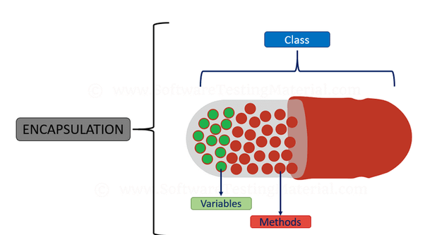
כימוס - Encapsulation
הגדרה
יתרונות:
נוחות
מודולריות
הרשאות
יכול למנוע באגים מטופשים
Notes:
נוחות -אם אני משתמש במחלקה כלשהי, מה זה משנה לי איך מימשו את זה בפועל. העיקר זה הממשק ושזה עובד (כמובן שגם ביצועים ועוד דברים חשובים, אבל בשביל זה אני לא צריך לדעת את המימוש).
מודולריות - אם אני כמשתמש רוצה להשתמש במחלקה בעלת אותו ממשק אבל עם ביצועים טובים יותר, אני לא צריך לשנות כמעט כלום. מלבד סוג האובייקט.
גם אם מי שפיתח את המחלקה רוצה לשפר אותה, יכול לעשות זאת בלי בעיה, כל עוד הוא לא משנה את הממשק.
הרשאות. לא כל המידע צריך להיות נגיש למשתמשים. יכול לעזור למנוע באגים מטופשים. המחלקה מגינה על המידע שלה. אני כמשתמש לא יכול לשנות ערכים מתי שבא לי ואיך שבא לי (את הנקודה הזאת נראה יותר טוב בהמשך בענין של getters/setters) מצד שני יכול לגרום לקוד להפוך לפחות נגיש או פחות מתאר את עצמו (אני מצפה X מהפונקציה עם השם הפשוט setBlabla והיא הולכת ושולחת טיל לחלל). אין פרדיגמה שמונעת באגים, היא פשוט מאפשרת לנהל טעויות מסוימות בדרך מסוימת, לכל דבר יש מחיר.

Slide 45


עקרונות חשובים בכימוס
עשו ואל תעשו
כאשר נכתוב קוד, נקפיד על הדברים הבאים בקשר לכימוס:
תמיד הפונקציות שמהוות את הממשק של המחלקה יסווגו כ-public
תמיד השדות של המחלקה יסווגו כ-private (ברירת המחדל של מחלקה)

Slide 46
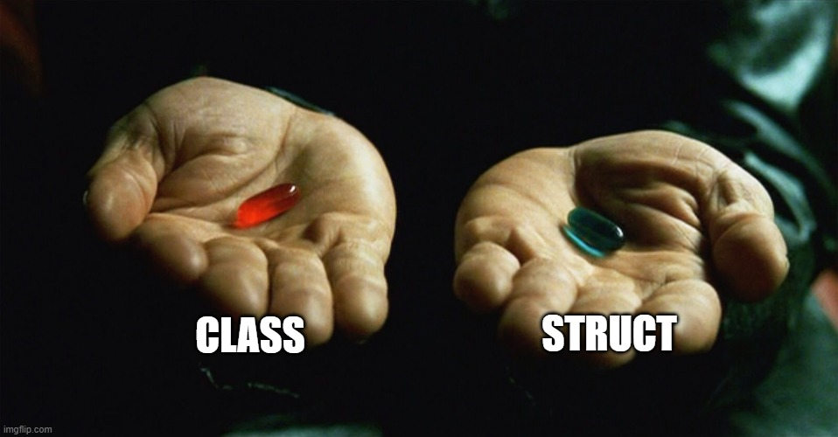
עקרונות חשובים בכימוס
חשוב!
ניתן ליצור מחלקה גם ע"י שימוש ב struct
ניתן ליצור שדות ופעולות
ההבדל לעומת מחלקה הוא שברירת המחדל של ה-class members (השדות והמתודות) הםpublic
לכן תמיד כדי ליצור מחלקה נשתמש ב-class
Notes:
לכל החניכים ששאלו מה ההבדל בין struct למחלקה בשפת C++ – ההבדל הוא שכברירת מחדל
כל ה members של המחלקה הם private, ושל הstruct הם public (class members אלו השדות והמתודות)

Slide 47
פעולות גישה – Getters / Setters
הגדרה
Getters ו- Setters הן פעולות שנועדו ליישם את עיקרון הכימוס.
אמרנו ש:
שדות המחלקה הם כמעט תמיד private
פונקציות שמהוות את הממשק יסווגו כ public
אבל מה אם המחלקה צריכה לתת גישה מבחוץ לאחד השדות?
לצורך מתן גישה נגדיר פונקציות Get שיחזירו את ערך השדה (מבלי האפשרות לשנות אותו)
אם בכל זאת נרצה שיהיה אפשר לשנות את השדה מבחוץ, נגדיר פונקציות Set שידאגו לשנות את ערכו בדרך שאנחנו הגדרנו (לא נאפשר שינוי ישיר של המשתנה)
Notes:
הפונקציות שמהוות את הממשק של המחלקה הן לאו דווקא כל הפונקציות, ויכולות להיות שיש פונקציות עזר פנימיות המשמשות את המחלקה.
את פונקציות העזר נשים כפרטיות משום שמישהו מבחוץ אינו צריך להיות חשוף אליהן.
הכוונה בלתת גישה מבחוץ לאחד השדות היא שלפעמים נרצה שמישהו יוכל לקרוא את הערך של השדה
או שנרצה לאפשר למישהו לשנות את ערך השדה.

Slide 48
מצייני גישה - דוגמא
סינטקס
#include <string>
#define NUM_OF_GRADES 4
class Student
{
public:
// methods
double getAverage() const;
void print() const;
private:
// fields
int _id;
std::string _firstName;
std::string _lastName;
unsigned int _grades[NUM_OF_GRADES];
//methods
std::string getGradeString(const int gradeIndex) const; // helper method
};
מתחת למילה public: יוגדרו כל השדות/מתודות הציבוריים של המחלקה
מתחת למילה private: יוגדרו כל השדות/מתודות הפרטיים של המחלקה
נשמור על קונבנציה של קו תחתון לפני שם משתנה פרטי
Notes:
שימו לב שגם מתודות העזר שאינן חלק מהממשק יוגדרו כ-private

Slide 49
Getters / Setters
שאלה: האם ה-getters וה-setters צריכים להיות public או private?
שאלה נוספת: כיצד נחשוף את ציוני התלמיד?
האם ה-getter הבא תקין?
unsigned int* getGrades() const;
Notes:
ה-getters חייבים להיות public, כי הם אלו שמאפשרים גישה לשדות המחלקה...
שימו לב ש-getters יוגדרו עם המילה const בסוף החתימה, והסיבה היא שהם לא נועדו לשנות את ערכי השדות, אלא רק לחשוף אותם.
שאלה :
איך נחשוף את ציוני התלמיד? מה הבעייתיות בלחשוף את ה-pointer/מערך?
תשובה :
כדאי לחשוף ציון ספציפי ולא את המערך כי במידה ומישהו יקבל את המצביע/מערך הוא יוכל לשנות את הציונים...

Slide 50
מצייני גישה - דוגמא
סינטקס
ה-setters בדוגמא שלנו:
שאלה:
האם צריך להוסיף את המילה const בסוף החתימה של setter?
// setters
void setId(const int newId);
void setFirstName(const std::string newFirstName);
void setLastName(const std::string newLastName);
void setHeight(const int newHeight);
void setGrade(const int grade_idx, const unsigned int new_grade);
Notes:
שאלה: האם צריך להוסיף את המילה const בסוף החתימה של setter? תשובה: לא, אם המילה const תופיע בסוף חתימת המתודה היא לא תוכל לשנות את ערך השדות... זה פוגע במטרה שלה נוצרה המתודה – לשנות ערך של שדה

Slide 51
יתרונות נוספים של Getters/Setters
דוגמה
כשנותנים גישה לשדה באמצעות getter/setter ניתן לבדוק את הקלט:
void Student::setGrade(const int grade_idx, const unsigned int new_grade)
{
if (grade_idx >= NUM_OF_GRADES || grade_idx < 0)
{
std::cerr << "grade index must be between 0 to 3" << endl;
_exit(1)
}
if (new_grade < 0 || new_grade > 100)
{
// writes to cerr - a stream dedicated to error audit
std::cerr << "grade must be between 0 to 100" << endl;
}
else
{
this->_grades[grade_idx] = new_grade;
}
}
Notes:
בדוגמא זו אפשר לראות יתרון נוסף של שימוש במתודות get/set – בדיקת קלט:
אינדקס – בדוגמא שלנו למערך יש 4 תאים (אחד לכל ציון), ככה שאם מעבירים לנו אינדקס שלא בטווח 0-3 נוכל להדפיס הודעת שגיאה ולצאת מהתכנית.
ערך הציון – בנוסף, ווידאנו שהציון החדש שמחליף את הציון הישן יהיה בטווח 0-100 (לא שלילי או גדול מ-100)
שימו לב שהדפסנו את הודעת השגיאה ל-stream ייעודי לשגיאות שנקרא cerr (בשונה מ-cout שאליו נשלח הדפסות רגילות)
אנחנו עדיין נראה את השגיאות מודפסות למסך, אבל נוכל להפריד את ההדפסות למסך שקשורות לתכנית מההדפסות שקשורות לתכנית.
שימו לב שהשתמשנו במצביע this כדי לגשת לשדות של האובייקט.
cerr – נשים לב שההדפסה של הודעת השגיאה נעשית ל-stream בשם cerr ולא ל-cout שאנחנו רגילים.
זו קונבנציה שמעתה נקפיד עליה כדי להפריד בין ההדפסות שקשורות לשגיאות לבין ההדפסות שקשורות לתפקוד הרגיל של התכנית.
לקריאה נוספת: https://www.quora.com/Whats-the-difference-between-cerr-and-cout-in-C

Slide 52
Getters / Setters
סינטקס
אחרי שהוספנו access modifiers לא נוכל לגשת לשדות פרטיים
int main()
{
Student stud1;
stud1.id = 555;
return 0;
}
Notes:
השגיאה שתתקבל:
int Student::_id
fields
member "Student::_id" (declared at line 53 of "C:\Users\MyProject\Student.h") is inaccessible

Slide 53
שימוש ב-Setters
סינטקס
נשתמש ב-setters במקום:
#include “Student.h”
int main()
{
Student stud1;
// first student info
stud1.setFirstName("Shahar");
stud1.setLastName("Hasson");
stud1.setId(123456789);
stud1.setGrade(0, 78);
stud1.setGrade(1, 81);
stud1.setGrade(2, 90);
stud1.setGrade(3, 65);
stud1.print();
}

Slide 54
טיפוסים מורכבים במחלקה
סינטקס
בדוגמא מוגדרת מחלקה המייצגת כיתה של תלמידים
#include "Student.h"
#define MAX_STUDENTS_IN_CLASS 10
class ClassRoom
{
public:
void init();
void printStudents() const;
void addStudent(const Student stud);
private:
Student _studentsInClass[MAX_STUDENTS_IN_CLASS];
};
מערך שבו כל תא מחזיק אובייקט מסוג Student
Notes:
בשקופית ניתן לראות הכלה של אובייקט אחד בתוך מחלקה אחרת.
בדוגמת הקוד ישנה מחלקה שמייצגת כיתה (ClassRoom), ובתוכה מוגדר מערך של אובייקטים מסוג Student אשר משמש לאחסן את המידע של הסטודנטים הלומדים בכיתה.
שימו לב גם למתודה addStudent אשר מקבלת כפרמטר אובייקט Student על מנת להוסיף למערך.
כל דוגמאות הקוד נמצאות בתיקיית ה-Hands On שאליה אפשר להגיע מה-NEO, בנוסף ניתן למצוא הוראות מפורטות והסבר על כל שלב בכתיבת הקוד של התכנית.

Slide 55
זה היה ארוךךךך...

Slide 56
תכנות מונחה עצמים
שיעור 2
סיכום
כימוס
מחלקות ואובייקטים
תכנות מונחה עצמים
הקדמה
מבני נתונים
ו-GIT (חזרה)
Notes:
נעבור לעיקרון מאוד חשוב ב-OOP שנקרא כימוס.

Slide 57

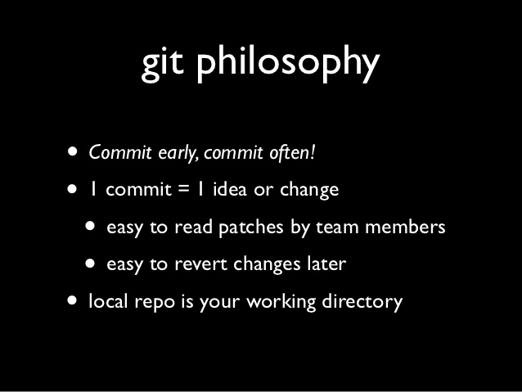
סיכום - GIT
Commit early and often
נדאג לעבוד באיטרציות קצרות

Slide 58
סיכום
תכנות פרוצדורלי מול תכנות מונחה עצמים
לא תמיד יש שיטה מועדפת
אם רואים שמתחיל להיות המון משתנים וקוד ספגטי כדאי לשקול לעבור לגישת OOP

Slide 59
סיכום
OOP – תכנות מונחה עצמים
פירוק התכנית למודולים עצמאיים (מחלקות)
לכל מחלקה צריכה להיות אחראיות אחת (או קטנה)
כל מחלקה מאגדת בתוכה שדות הקובעים את מצבו של האובייקט, ומתודות אשר מגדירות את התנהגותו.
this
באמצעות כימוס אנו דואגים לחשוף החוצה רק את מה שברצוננו לחשוף
שדות תמיד נגדיר כפרטיים
מתודות מתוך ה API (ממשק המחלקה) נגדיר ציבוריות
getters/setters

Slide 60
שיעור 2
סיימנו!!!
סיכום
פעולות גישה
מחלקות ואובייקטים
תכנות מונחה עצמים
תכנות פרוצדורלי
מבני נתונים
GIT

Slide 61
שאלות? תהיות?
איך כדאי לחזור על החומר?
סיכום שיעור
מעבר נוסף על המצגת
ביצוע Hands-On * נמצא בתיקיית החניכים
תרגיל הבית
תכתבו עכשיו שאלות בצ'ט
Notes:
החומר של שיעור 2 מהווה בסיס לשיעורים הבאים ולכן חשוב מאוד לחזור על החומר ולוודא שהוא מובן.
ניתן לקרוא את הסיכום שיעור שבו יש נקודות חשובות שעליהן עברנו בשיעור, ולוודא שהבנו את המושגים העיקריים.
כדאי לעבור על המצגת פעם נוספת, הפעם לקרוא גם את ההוראות שהיו למדריך/ה.
מאוד מומלץ לבצע חזרה בצורה של Hands-On: בתיקיית השיעור ניתן למצוא הוראות לבנייה של תוכנית קצרה, דרך בניית התכנית נחזור על כל המושגים החשובים שראינו בשיעור. בנוסף, התכנית מהווה בסיס לשיעור הבא, ובשיעור הבא נרחיב את התכנית כדי ללמוד דברים חדשים. אחרי שאנחנו סגורים על החומר מומלץ להמשיך לתרגיל הבית, התרגיל לא קשה, אבל ארוך מהרגיל.

Slide 62
תכנות מונחה עצמים
שיעור 2
סיכום
כימוס
מחלקות ואובייקטים
תכנות מונחה עצמים
הקדמה
מבני נתונים
ו-GIT (חזרה)
Notes:
נעבור לעיקרון מאוד חשוב ב-OOP שנקרא כימוס.

